Slide 1
স্বাগতম

Slide 2
পরিচিতি
শ্রেণিঃ নবম , বিষয়ঃপৌরনীতি ও নাগরিকতা শিক্ষার্থী সংখ্যাঃ ৪০ জন
অধ্যায়ঃ অষ্টম
সাধারণ পাঠঃ বাংলাদেশের স্থানীয় সরকার ব্যবস্থা।
সময়ঃ৫০ মিনিট
সাইফুর রহমান
সিনিয়র শিক্ষক
দক্ষিণা চরণ পাইলট উচ্চ বিদ্যালয়,
চুনারুঘাট- হবিগঞ্জ
মোবাইল ০১৭২০২৭২৬১১

Slide 3
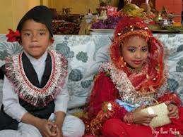
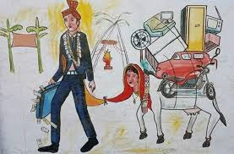
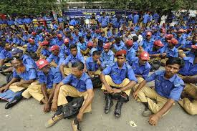
ছবিতে তোমরা কি দেখতে পাচ্ছ ?

Slide 4
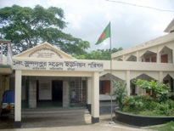
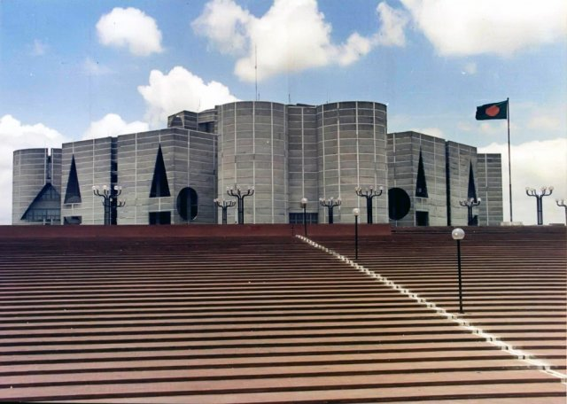
আজকের পাঠঃ
ইউনিয়ন পরিষদ

Slide 5
শিখনফল
১। ইউনিয়ন পরিষদের গঠন সমপর্কে জানতে পারবে ।
২। ইউনিয়ন পরিষদের কার্যাবলী ব্যাখ্যা করতে পারবে ।
৩। ইউনিয়ন পরিষদের আয়ের উৎস বর্ণনা করতে পারবে ।
৪। ইউনিয়ন পরিষদ নাগরিকের কী কী সেবা প্রদান করে তা বিশ্লেষণ করতে পারবে ।

Slide 6
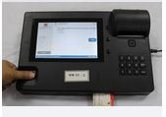
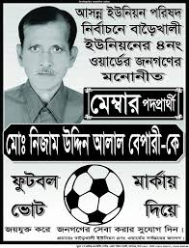
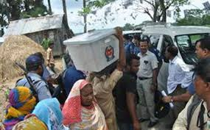
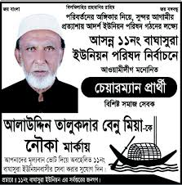
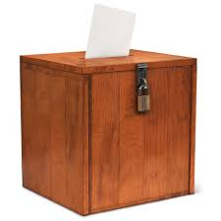
তোমরা কি দেখতে পাচ্ছ?

Slide 7
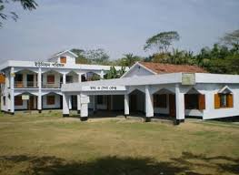
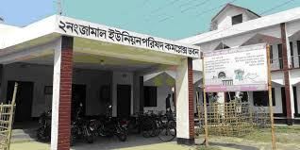
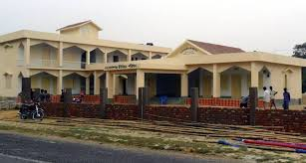
একক কাজ
1। ইউনিয়ন পরিষদের কার্যকাল কত বছর ?
২।বাংলাদেশে ইউনিয়ন পরিষদের সংখ্যা কত

Slide 8
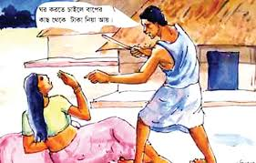
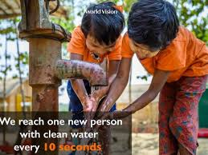
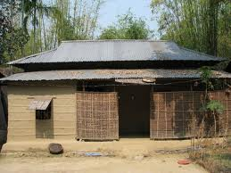
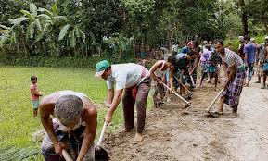
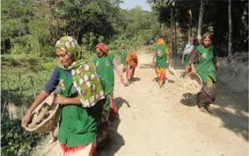
তোমরা কি দেখতে পাচ্ছ?

Slide 9
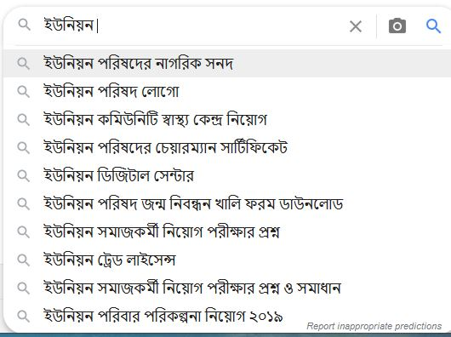
জোড়ায় কাজ
ইউনিয়ন পরিষদের আয়ের উৎসের একটি তালিকা তৈরি কর।

Slide 10
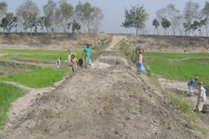
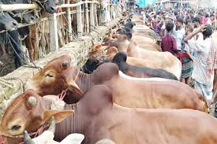
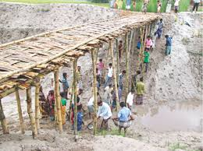
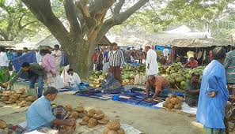
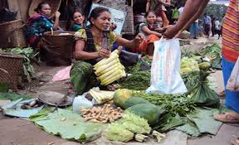
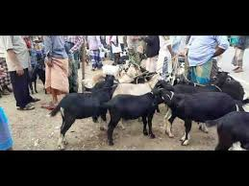
ছবিতে তোমরা কি দেখতে পাচ্ছ?

Slide 11
দলীয় কাজ
ইউনিয়ন পরিষদের ৫টি কাজ বর্ণনা কর।
১।
২।
৩।
৪।
৫।

Slide 12
আমরা এখন একটি ভিডিও দেখি

Slide 13
দলীয় কাজ
কর্মপএ-ইউনিয়ন পরিষদের কার্যাবলি
অবকাঠামো উন্নয়নে | সামাজিক উন্নয়নে
১ | ১
২ | ২
৩ | ৩

Slide 14
কর্মপএ-ইউনিয়ন পরিষদের কার্যাবলি
অবকাঠামো উন্নয়নে | সামাজিক উন্নয়নে
১। সেতু মেরামত করে । | ১। গ্রাম্য বিরোধ নিষ্পত্তি করে ।
২।রাস্তাঘাট মেরামত করে। | ২।বাল্যবিবাহ রোধ করে ।
৩।শিক্ষা প্রতিষ্ঠানে মেরামত করে। | ৩।নারী শিক্ষায় সহায়তা করে ।

Slide 15
বাড়ির কাজ
ক)ইউনিয়ন পরিষদের গঠন বর্ণনা কর ।
খ)বাল্যবিবাহ রোধে ইউনিয়ন পরিষদের ভূমিকা বর্ণনা কর ।

Slide 16
ধন্যবাদ সবাইকে

